Slide 1
Учимся решать задачи
1 класс
Учитель: Макало Н.С.

Slide 2
Ну-ка проверь, дружок, Ты готов начать урок? Все ли правильно сидят? Все ль внимательно глядят? Всё ль на месте? Всё ль в порядке? Ручка, книжка и тетрадки? Соберись и улыбкой поделись!

Slide 3
Хоть ты смейся, Хоть ты плачь, Не могу решать задач! Может быть плохой учебник? Может быть таланта нет? Но нашел я способ верный - Сразу посмотреть в ответ. Занимайтесь на здоровье, Если вам не жалко сил, Ну, зачем читать условие? Раз - умножил, два - сложил. Я и вычел, разделил. Ну все как полагается, Но только правильный ответ Никак не получается. Помогите мне, ребята, Все расставить по местам. Научусь решать задачи - Буду благодарен вам!

Slide 4
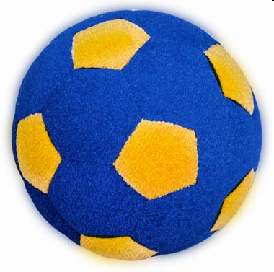

Slide 5
3 + 4 =
6
5
7

Slide 6
7 – 4 =
1
3
5

Slide 7
4 – 4 =
0
3
6

Slide 8
3 + 3 =
7
6
10

Slide 9
3 + 5 =
3
8
10

Slide 10
Физминутка
Раз, два, три, четыре, пять, Начинаем отдыхать! (потянуться) Спинку бодро разогнули, Ручки кверху потянули! Раз и два, присесть и встать, Чтобы отдохнуть опять. Раз и два вперед нагнуться, Раз и два назад прогнуться. (движения маятника) Вот и стали мы сильней, (показать «силу») Здоровей и веселей! (улыбнуться друг другу)

Slide 11
Игра «По квартирам»
4 … 2 = 6 6 + … = 7
8 … … =5 9 … … = 6

Slide 12
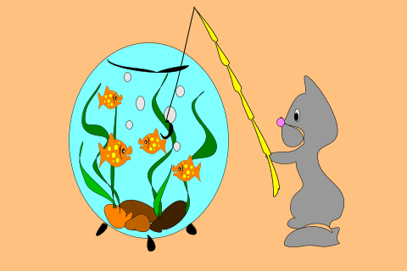
4 - 1

Slide 13
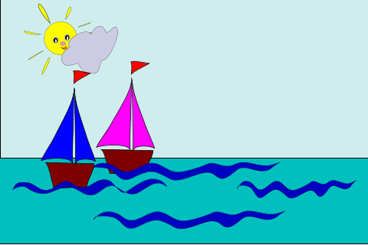
2 + 2

Slide 14
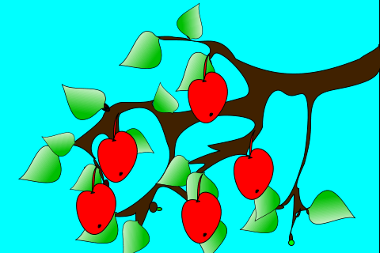
5 - 2

